Slide 1
定积分的物理应用
Notes:
概念性的回顾与介绍为主，也会引入一些简单的新的定义

Slide 2
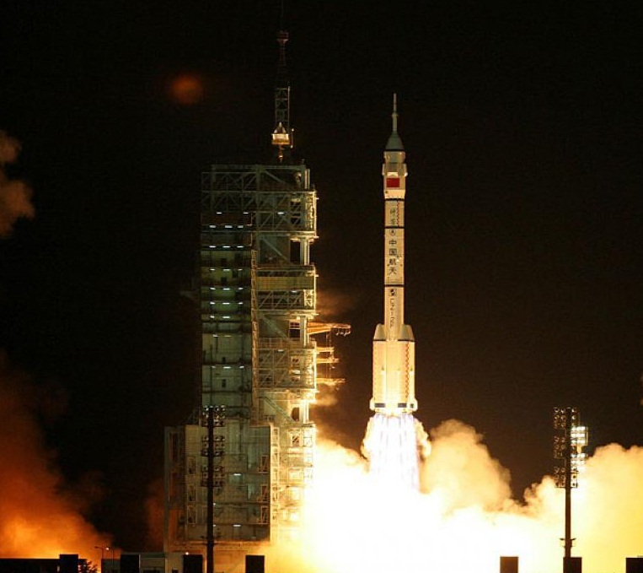
运载火箭
Notes:
我国的神舟系列飞船能够顺利进入太空，长征系列运载火箭功不可没！火箭发射过程中向下喷出高温火焰，利用力的相互作用原理，火箭获得向上的升力，也就是高温火焰对火箭做功。

Slide 3
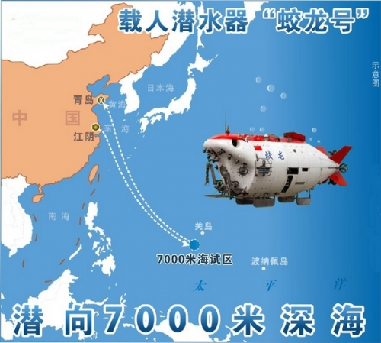
潜水器
Notes:
我国载人深潜器“蛟龙号”成功下潜到7000米的深海，使我国成为第五个掌握深潜技术的国家。如此深度的下潜，面临着各项挑战，其中之一就是巨大的水的压力，在7000米的深海，每平米要承受大约7000吨的压力。

Slide 4
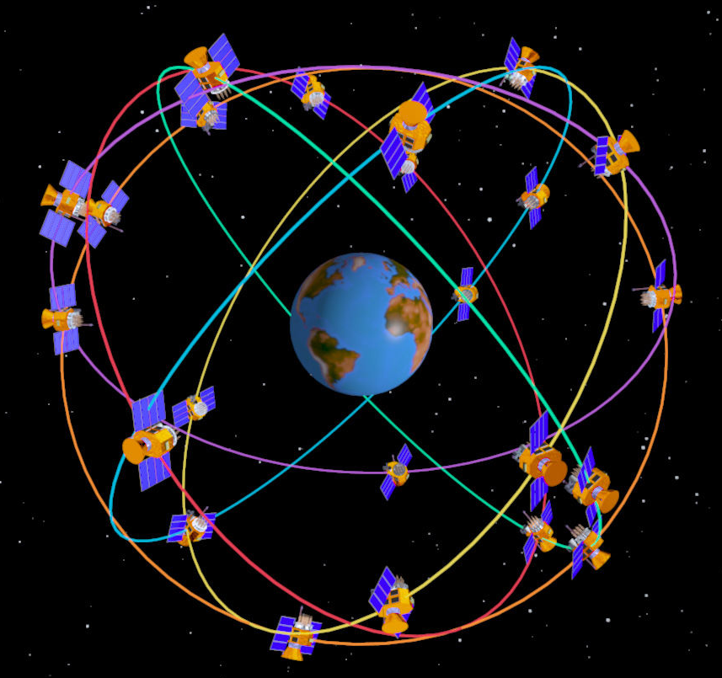
北斗卫星
Notes:
我国正在建设的“北斗”全球定位与通信卫星导航系统已进入应用阶段，是全世界第三个成熟的卫星导航系统。目前“北斗”导航系统是由16颗近地导航卫星构成，卫星之所以能够沿指定轨道运行，是因为其与地球的引力。
上面的三个背景材料构成了本节课的三个关键词——功、液体静压力和引力。

Slide 5



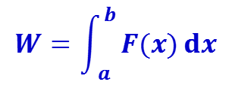


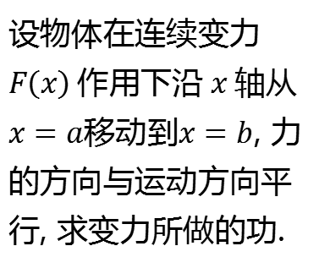



设物体在连续变力 $F\left(x\right)$作用下沿$x$轴从$x=a$移动到$x=b$, 力的方向与运动方向平行, 求变力所做的功.
$$F(x)$$
$$x$$
$$O$$
$$a$$
$$x$$
$$x+∆x$$
$$b$$
$$dW=F(x) d\text{​}x$$
因此变力$F\left(x\right)$在区间$[a,b]$上所做的功为
$$W=\int_{ a}^{ b}{F(x) d\text{​}x}$$

Slide 6
例1.
一蓄满水的圆柱形水桶高为 5 m, 底圆半径为
3m, 试问要把桶中的水全部吸出需作多少功 ?
解: 建立坐标系如图.
在任一小区间
上的一薄层水的重力为
(KN)
这薄层水吸出桶外所作的功(功元素)为
故所求功为
设水的密度为
( KJ )

Slide 7



例2.
从地面垂直向上发射质量为$m$的火箭, 当火箭距
离地面$r$时, 求克服地球引力做的功. 如果火箭要脱离
地球引力范围, 火箭应具备多大的初速度?
解:
(1)如图所示建立坐标系, 设火箭距地面$x$ ,
由万有引力定律, 火箭受到的地球引力为
当$x=0$时,$F=mg$, 即
地球质量$M$
地球半径$R$
故

Slide 8

任取
功微元为
故火箭克服地球引力所做的功为
(2)当火箭脱离地球时, 火箭克服引力所做的功为
由于
$\left(v_{0}\right.$为火箭的初速度)
故
(第二宇宙速度)

Slide 9

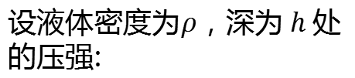



设液体密度为$ρ$，深为$h$处的压强:
$$P=ρ g h$$
$$h$$
当平板与水面平行时，平板一侧所受的液体静压力为
面积为$A$的平板
$$F=P A.$$
当平板不与水面平行时，所受液体压力问题就需用积分解决 .

Slide 10
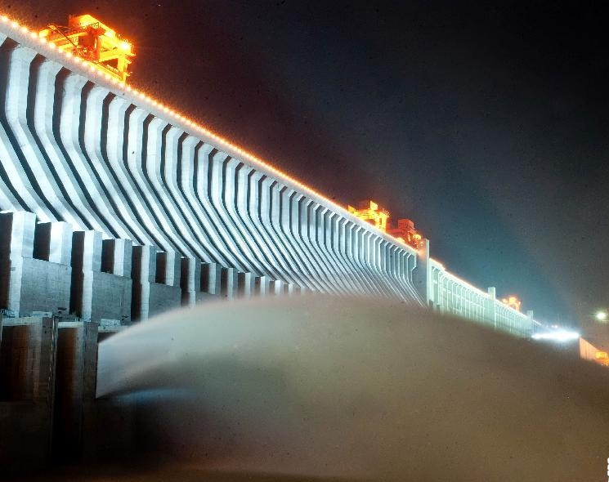
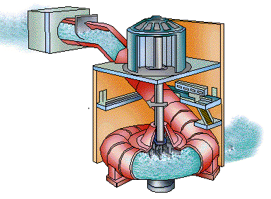





例3 如图，有一个宽2m，高3m的长方形平板闸门，其顶边离水面2m，求闸门所受的水压力.
$$O$$
水面
$$2m$$
$$2m$$
$$x$$
$$3m$$
$$x+∆x$$
$$x$$
Notes:
在建造拦河大坝时，因为水坝承受的压力随着深度的增加而增大，因此工程师把水坝设计得底部比顶部更厚实.连接发电机组的导流隧道通常在水坝底部附近，这样流出的水便具有更高的压力，从而带动涡轮发电机进行水力发电.

Slide 11
例4.
一水平横放的半径为R 的圆桶,内盛半桶密度为
ρ 的液体 , 求桶的一个端面所受的侧压力.
解: 建立坐标系如图.
所论半圆的
方程为
利用对称性 , 侧压力元素
端面所受侧压力为
小窄条上各点的压强

Slide 12
说明:
桶内充满液体时,
小窄条上的压强为
侧压力元素
故端面所受侧压力为
奇函数

Slide 13
质量分别为
的质点 , 相距 r ,
二者间的引力 :
大小:
方向:
沿两质点的连线
若考虑物体对质点的引力, 则需用积分解决 .

Slide 14
例5.
设有一长度为$l$, 线密度为μ 的均匀细直棒,
在
其中垂线上距$a$单位处有一质量为$m$ 的质点 $M$,
试计算
该棒对质点的引力.
解: 建立坐标系如图.
细棒上小段
对质点的引力大小为
故垂直分力元素为

Slide 15
棒对质点的引力的垂直分力为
利用对称性
棒对质点引力的水平分力
故棒对质点的引力大小为

Slide 16
说明:
1) 当细棒很长时,可视 $l$为无穷大 ,
此时引力大小为
方向与细棒垂直且指向细棒 .
2) 若考虑质点克服引力沿$y$轴从$a$处
移到$b(a<b)$处时克服引力作的功,
则有

Slide 17
3) 当质点位于棒的左端点垂线上时,
注意正负号
引力大小为

Slide 18
1.用积分求一个分布在某区间上的整体量$Q$的步骤:
(1) 先用微元分析法求出它的微分表达式$dQ$
一般微元的几何形状有:
条、段、环、带、
扇、片、壳 等.
(2) 然后用定积分来表示整体量 $Q$ , 并计算之.
2.定积分的物理应用:
变力作功 ,
侧压力 ,
引力,
等.

Slide 19


Ex1.为清除井底污泥, 用缆绳将抓斗放入井底,
抓起污
泥后提出井口,
已知井深30m ,
抓斗自重400N,
缆绳每
米重50N,
抓斗抓起的污泥重2000N,
提升速度为3m/s ,
在提升过程中污泥
以20N/s 的速度从抓斗缝隙中漏掉,
现将抓起污泥的抓斗提升到井口,
问
克服重力需作多少焦耳( J ) 功?
提示: 作 $x$轴如图.
将抓起污泥的抓斗由
$x$提升 $dx$所作的功为

Slide 20

井深 30 m, 抓斗自重 400N, 缆绳每米重50N,
抓斗抓起的污泥重2000N, 提升速度为3m∕s,
污泥以 20N∕s 的速度从抓斗缝隙中漏掉
克服抓斗自重:
克服缆绳重:
抓斗升至 $x$处所需时间 :
提升抓斗中的污泥:

Slide 21

Ex2:
斜边为定长的直角三角形薄板, 垂直放置于水
中, 并使一直角边与水面相齐,
问斜边与水面交成的
锐角θ 取多大时, 薄板所受的压力$P$最大 .
解: 选取坐标系如图.
设斜边长为 $l$ ,
则其方程为

Slide 22
即
故得唯一驻点
由实际意义可知最大值存在 ,
故此唯一驻点
即为所求.

